Slide 1
PRAWo ADMINISTRACYJNE
Dr Małgorzata Kozłowska
Instytut Nauk Administracyjnych
Zakład Prawa Administracyjnego

Slide 2
Plan ZAJĘĆ
Rządowa administracja zespolona w województwie.
Urząd wojewody a urząd wojewódzki.
Wojewoda jako organ nadzorowany i jako organ nadzorujący.
Kontrola prowadzona przez wojewodę.
Zasady i tryb kontroli w administracji rządowej.

Slide 3
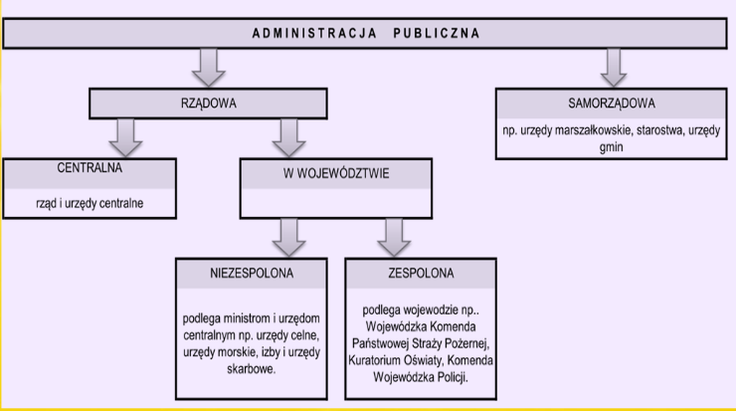
RZĄDOWA ADMINISTRACJA ZESPOLONA W WOJEWÓDZTWIE
Źródło: http://www.umwd.dolnyslask.pl/fileadmin/user_upload/EWT/Razem_dla_pogranicza/2012-10-31/Systemy_administracyjne_-_PL.pdf

Slide 4
RZĄDOWA ADMINISTRACJA ZESPOLONA W WOJEWÓDZTWIE
Administracja publiczna w województwie jest dualistyczna. Ponieważ
województwo jest jednostką samorządu terytorialnego, administrację
wykonują z jednej strony organy samorządu województwa, z drugiej
zaś organy administracji rządowej w województwie.
Administracja rządowa, stanowiąca system scentralizowany, wymaga dekoncentracji kompetencji, w tym dekoncentrowania kompetencji w jednostkach podziału terytorialnego. Dekoncentracja ma na celu zapewnienie efektywności działania administracji publicznej.
Administracja rządowa w województwie dzieli się na administrację
zespoloną i niezespoloną.
Źródło: https://www.arl-net.de/de/commin/poland-polska/23-poziom-regionalny-wojew%C3%B3dztwo

Slide 5
RZĄDOWA ADMINISTRACJA ZESPOLONA W WOJEWÓDZTWIE
Istotą zespolenia jest zwierzchnictwo jednego organu administracji
publicznej sprawowane nad wszystkimi jednostkami zespolonymi według
tych samych, jednolitych zasad i kryteriów.
Wyróżniamy 4 rodzaje zespolenia:
Zespolenie kompetencyjne → kompetencje organu zwierzchniego mogą być wykonane przez organ zwierzchni albo organy zespolone, które wykonują kompetencje organu zwierzchniego w jego imieniu oraz własne kompetencje.
Zespolenie osobowe → polega na bezpośrednim lub pośrednim wpływie organu zwierzchniego na obsadę personalną organów administracji zespolonej.
Zespolenie organizacyjne → włączenie jednostek zespolonych do urzędu organu zwierzchniego , przy czym mogą istnieć urzędy organów, które nie są włączone organizacyjnie do urzędu organu zwierzchniego.
Zespolenie finansowe → powstaje w sytuacji, gdy budżety jednostek zespolonych są częściami budżetu organu zwierzchniego - włączenie budżetu do budżetu organu zwierzchniego nie oznacza finansowania ich z tego budżetu.

Slide 6
ADMINISTRACJA RZĄDOWA W WOJEWÓDZTWIE
Akt prawny regulujący zagadnienia administracji rządowej w województwie to Ustawa z dnia 23 stycznia 2009 r. o wojewodzie i administracji rządowej w województwie (Dz.U.2019, poz.1464 t.j.)
Art. 2 [Podmioty wykonujące zadania administracji rządowej w województwie]
Zadania administracji rządowej w województwie wykonują:
wojewoda;
organy rządowej administracji zespolonej w województwie, w tym kierownicy zespolonych służb, inspekcji i straży;
organy niezespolonej administracji rządowej;
jednostki samorządu terytorialnego i ich związki, jeżeli wykonywanie przez nie zadań administracji rządowej wynika z odrębnych ustaw lub z zawartego porozumienia;
starosta, jeżeli wykonywanie przez niego zadań administracji rządowej wynika z odrębnych ustaw;
inne podmioty, jeżeli wykonywanie przez nie zadań administracji rządowej wynika z odrębnych ustaw.
Art. 3. [Funkcje wojewody]
1. Wojewoda jest:
2) zwierzchnikiem rządowej administracji zespolonej w województwie;
3) organem rządowej administracji zespolonej w województwie;

Slide 7
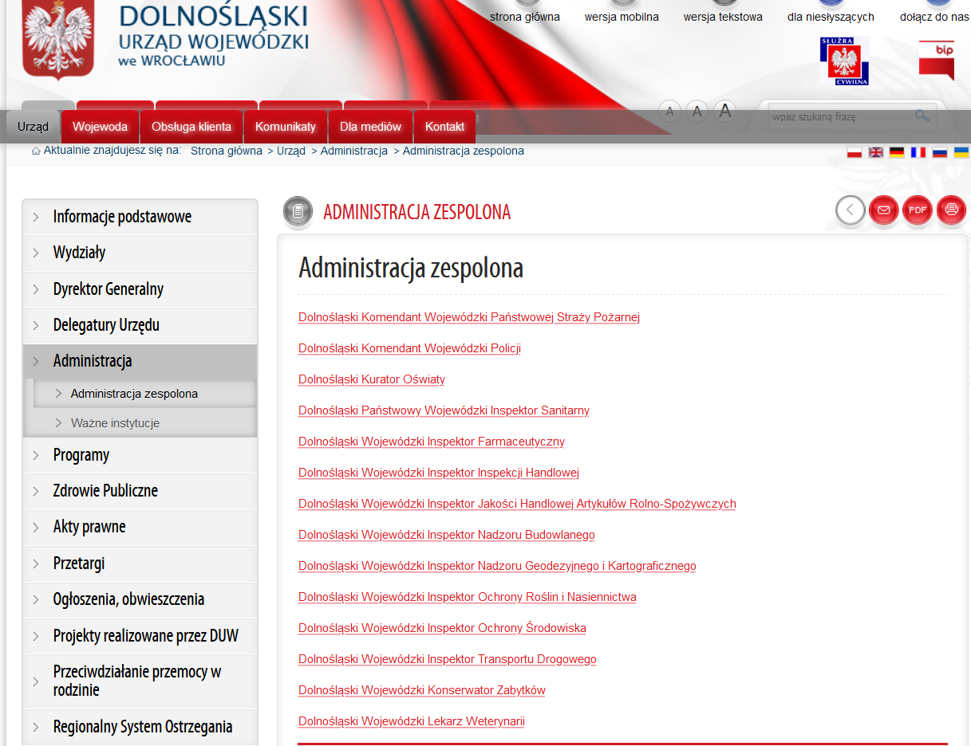
ADMINISTRACJA RZĄDOWA W WOJEWÓDZTWIE
Administrację zespoloną tworzy wojewoda oraz działający pod jego zwierzchnictwem kierownicy zespolonych służb (np. ochrony zabytków), inspekcji (np. budowlany) i straży (np. państwowej straży pożarnej).

Slide 8
ADMINISTRACJA RZĄDOWA W WOJEWÓDZTWIE
Wojewoda jest zwierzchnikiem rządowej administracji zespolonej w województwie.
Przez pojęcie zwierzchnictwa rozumie się „korelat podległości, wynikającej z zespolenia administracji” oraz element władztwa ogólnego nad organem administracji o kompetencji szczególnej. Zwierzchnictwo jest więc określeniem właściwym dla zespolenia i dla zachowania porządku powinno być używane łącznie z tym pojęciem.
Zwierzchnictwo wojewody skutkuje tym, że:
ponosi odpowiedzialność za rezultat działania całej administracji określonego stopnia podziału terytorialnego, w tym wszystkich służb, inspekcji i straży, działających - w województwie - w ramach zespolonej administracji rządowej, pod zwierzchnictwem wojewody,
wojewoda ponosi odpowiedzialność o charakterze politycznym za skutki zarówno działań własnych, jak i tych służb, a nie tylko za brak należytej staranności, czyli niewłaściwe wykonywanie obowiązków,
wojewoda i administracja rządowa w województwie stanowić przeciwwagę dla zdecentralizowanych struktur, stanowić widoczny wymiar unitarności państwa.

Slide 9
ADMINISTRACJA RZĄDOWA W WOJEWÓDZTWIE
Art. 51 Wojewoda jako zwierzchnik rządowej administracji zespolonej w województwie:
1) kieruje nią i koordynuje jej działalność;
2) kontroluje jej działalność;
3) zapewnia warunki skutecznego jej działania;
4) ponosi odpowiedzialność za rezultaty jej działania.
zwierzchnictwo wojewody w stosunku do organów rządowej administracji zespolonej nie jest zwierzchnictwem służbowym. Wojewoda nie jest tym samym przełożonym kierowników zespolonych służb, inspekcji i straży. Chodzi więc o zwierzchnictwo, którego treść i przejawy zawarte są w ustawach ustrojowych i tych dotyczących poszczególnych służb, inspekcji i straży,
koordynowanie działalności rozumieć trzeba jako harmonizowanie, ujednolicanie działań poszczególnych służb, inspekcji i straży w celu efektywniejszej realizacji zadań i celów administracji zespolonej,
wojewoda po pierwsze dokonuje kontroli organów rządowej administracji zespolonej w województwie właśnie w ramach sprawowanego zwierzchnictwa (na podstawie komentowanego przepisu ustawy), a po drugie na podstawie art. 28 ustawy wykonuje on kontrolę jako funkcję samoistną (zgodnie z zasadami i trybem uregulowanym w ustawie o kontroli). Uprawnienia kontrolne stanowią „nieodłączny atrybut” zwierzchnictwa wojewody. Kontrola jest instrumentem służącym realizacji pozostałych kompetencji składających się na treść zasady zwierzchnictwa.

Slide 10
ADMINISTRACJA RZĄDOWA W WOJEWÓDZTWIE
wojewoda po pierwsze dokonuje kontroli organów rządowej administracji zespolonej w województwie w ramach sprawowanego zwierzchnictwa (na podstawie komentowanego przepisu ustawy), a po drugie na podstawie art. 28 ustawy wykonuje on kontrolę jako funkcję samoistną (zgodnie z zasadami i trybem uregulowanym w ustawie o kontroli). Uprawnienia kontrolne stanowią „nieodłączny atrybut” zwierzchnictwa wojewody. Kontrola jest instrumentem służącym realizacji pozostałych kompetencji składających się na treść zasady zwierzchnictwa.
wojewoda w ramach sprawowanego zwierzchnictwa ponosi odpowiedzialność za rezultaty działania rządowej administracji zespolonej. Wskazuje się, że owo ponoszenie odpowiedzialności stanowi sens i istotę zasady zwierzchnictwa, a tym samym zasady zespolenia

Slide 11
ADMINISTRACJA RZĄDOWA W WOJEWÓDZTWIE
Art. 53 [Organizacja rządowej administracji zespolonej]
1. Organy rządowej administracji zespolonej w województwie wykonują swoje zadania i kompetencje przy pomocy urzędu wojewódzkiego, chyba że odrębna ustawa stanowi inaczej.
2. Szczegółową organizację rządowej administracji zespolonej w województwie określa statut urzędu wojewódzkiego.
3. Do obsługi zadań organów rządowej administracji zespolonej nieposiadających własnego aparatu pomocniczego tworzy się w urzędzie wojewódzkim wydzielone komórki organizacyjne.
4. Regulaminy urzędów obsługujących organy rządowej administracji zespolonej są zatwierdzane przez wojewodę.
Art. 54. [Delegatury urzędów pomocniczych]
W celu usprawnienia działania organów rządowej administracji zespolonej w województwie wojewoda może tworzyć delegatury urzędów je obsługujących.
Art. 55. [Obowiązki informacyjne organów rządowej administracji zespolonej]
Organy rządowej administracji zespolonej w województwie przekazują wojewodzie informacje o wynikach prowadzonych, na podstawie odrębnych ustaw, kontroli ich dotyczących.

Slide 12
ADMINISTRACJA RZĄDOWA W WOJEWÓDZTWIE
Artykuł 3 ust. 1 pkt 2 komentowanej ustawy wskazuje na aspekt zwierzchnictwa wojewody, natomiast pkt 3 przypomina, że wojewoda może działać także jako samodzielny organ.
Następuje swoista hierarchizacja podległości → na najniższym szczeblu znajdują się zespolone organy podległe wojewodzie, natomiast nad wojewodą znajduje się Prezes Rady Ministrów (właściwy minister), któremu to z kolei wojewoda jest podległy.
Wskazany układ hierarchiczny ma dwie zalety: realizuje zasadę subsydiarności (zadania z zakresu administracji rządowej wykonują bliższe obywatelom terenowe organy administracji zespolonej w województwie) oraz jednocześnie nie pozbawia organów centralnych wpływu na funkcjonowanie administracji rządowej w województwie, która z założenia powinna być odpowiedzialna tylko za zadania strategiczne z punktu widzenia całego państwa, niemożliwe do zrealizowania przez samorząd terytorialny.
Wpływ organów centralnych na funkcjonowanie administracji rządowej w województwie nie jest tak bezpośredni jak w przypadku administracji niezespolonej, a jednocześnie nie istnieje pełna niezależność - jak w przypadku zadań powierzanych przez ustawę samorządowi terytorialnemu.
Model administracji zespolonej w województwie wraz z wojewodą stanowi rozwiązanie pośrednie pomiędzy centralizacją i decentralizacją, co należy uznać za rozwiązanie optymalne z punktu widzenia stosowania zasady subsydiarności.

Slide 13
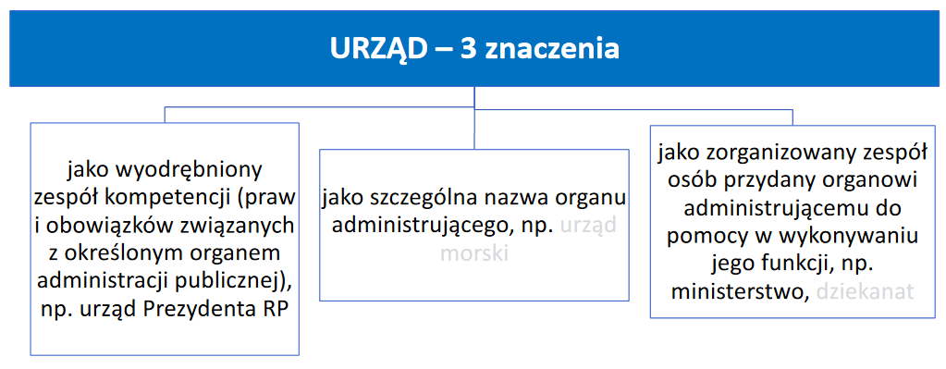
URZĄD WOJEWODY A URZĄD WOJEWÓDZKI
Źródło: Maciąg A., Prawo Administracyjne – 7, prezentacja, https://prawo.uni.wroc.pl/sites/default/files/students-resources/SSA-L-PA-7%20-%20podmioty%20i%20uk%C5%82ad%20administracji%20publicznej.pdf, dostęp: 05.02.2021 r.

Slide 14
URZĄD WOJEWODY A URZĄD WOJEWÓDZKI
Art. 13 [Urząd wojewódzki]
1. Wojewoda wykonuje zadania przy pomocy urzędu wojewódzkiego oraz organów rządowej administracji zespolonej w województwie.
2. Dyrektor generalny urzędu wojewódzkiego zapewnia jego prawidłowe funkcjonowanie. Prawa i obowiązki dyrektora generalnego urzędu określa odrębna ustawa.
Art. 14 [Delegatury urzędu wojewódzkiego]
W celu usprawnienia działania organów rządowej administracji
zespolonej w województwie wojewoda może tworzyć delegatury urzędu
wojewódzkiego.
Art. 15 [Statut urzędu wojewódzkiego]
1. Wojewoda nadaje urzędowi wojewódzkiemu statut podlegający
zatwierdzeniu przez Prezesa Rady Ministrów, z zastrzeżeniem ust. 5. Statut
jest ogłaszany w wojewódzkim dzienniku urzędowym.
2. W skład urzędu wojewódzkiego wchodzą komórki organizacyjne:
1) wydziały - do realizacji merytorycznych zadań urzędu;
2) biura - do realizacji zadań w zakresie obsługi urzędu;
3) oddziały jako komórki organizacyjne wewnątrz komórek wymienionych w pkt 1 i 2.

Slide 15
URZĄD WOJEWODY A URZĄD WOJEWÓDZKI
URZĄD WOJEWÓDZKI JAKO APARAT POMOCNICZY WOJEWODY
a) jest jednostką organizacyjną powołaną do obsługi wojewody jako organu administracji publicznej,
b) ustrój urzędu reguluje statut, nadawany przez wojewodę i zatwierdzany przez ministra właściwego do spraw administracji publicznej (art. 15),
c) w statucie określone są komórki organizacyjne, które wchodzą w skład urzędu (wydziały, biura, oddziały),
URZĄD WOJEWÓDZKI JAKO URZĄD ADMINISTRACJI RZĄDOWEJ
a) jest urzędem administracji rządowej w rozumieniu Konstytucji RP, co potwierdził Trybunał Konstytucyjny w wyroku z 28 kwietnia 1999 r., K. 3/99 (LexisNexis nr 347301),
b) urzędami administracji rządowej, o których mowa w art. 153 ust. 1 Konstytucji RP, są urzędy administracji organizacyjnie i funkcjonalnie podporządkowane Radzie Ministrów jako całości, Prezesowi RM, poszczególnym ministrom oraz wojewodom.
UWAGA: aby urząd mógł być uznany za urząd administracji rządowej, konieczne jest kumulatywne spełnienie dwóch warunków: wykonywanie zadań z zakresu administracji publicznej i usytuowanie w ramach hierarchii podległości, na czele której stoi Rada Ministrów

Slide 16
URZĄD WOJEWODY A URZĄD WOJEWÓDZKI
Art. 3. [Funkcje wojewody]
1. Wojewoda jest:
1) przedstawicielem Rady Ministrów w województwie;
2) zwierzchnikiem rządowej administracji zespolonej w województwie;
3) organem rządowej administracji zespolonej w województwie;
4) organem nadzoru nad działalnością jednostek samorządu terytorialnego i
ich związków pod względem legalności, z zastrzeżeniem ust. 2;
5) organem administracji rządowej w województwie, do którego właściwości
należą wszystkie sprawy z zakresu administracji rządowej w województwie
niezastrzeżone w odrębnych ustawach do właściwości innych organów tej
administracji;
6) reprezentantem Skarbu Państwa, w zakresie i na zasadach określonych w
odrębnych ustawach;
7) organem wyższego stopnia w rozumieniu ustawy z dnia 14 czerwca 1960 r.
Kodeks postępowania administracyjnego (Dz. U. z 2018 r. poz. 2096 oraz z
2019 r. poz. 60, 730 i 1133);
8) obowiązany zapewnić gospodarowanie nieruchomościami Skarbu Państwa
w województwie w sposób zgodny z zasadami prawidłowej gospodarki.

Slide 17
Wojewoda jako organ nadzorowany i jako organ nadzorujący
Art. 3 [Funkcje wojewody]
1. Wojewoda jest:
4) organem nadzoru nad działalnością jednostek
samorządu terytorialnego i ich związków pod
względem legalności, z zastrzeżeniem ust. 2;
2. Wojewoda kontroluje pod względem legalności, gospodarności i rzetelności wykonywanie przez organy samorządu terytorialnego zadań z zakresu administracji rządowej, realizowanych przez nie na podstawie ustawy lub porozumienia z organami administracji rządowej.
Art. 12. [Nadzór nad samorządem terytorialnym] Wojewoda sprawuje nadzór nad działalnością jednostek samorządu terytorialnego i ich związków na zasadach określonych w odrębnych ustawach.

Slide 18
Wojewoda jako organ nadzorowany i jako organ nadzorujący
Art.166 Konstytucji RP dzieli zadania JST na zadania własne (ust. 1) oraz zadania zlecone (ust. 2).
UWAGA: W ustawach szczególnych podział zadań za zadania własne i zlecone znalazł się tylko
w ustawie o samorządzie gminnym (art. 7 u.s.g. - zadania własne, art. 8 u.s.g. – zadania
zlecone z zakresu administracji rządowej). Pozostałe ustawy samorządowe wyróżniają jednak
kategorię zadań innych niż zadania własne, które uznać można za zadania zlecone w
rozumieniu Konstytucji RP (art. 4 ust. 4 u.s.p. i art. 14 ust. 2 u.s.w.).
Nadzór to przewidziana prawem możliwość wiążącej ingerencji podmiotu nadzorującego w działalność albo stan podmiotu nadzorowanego w celu skorygowania postępowania albo stanu podmiotu nadzorowanego w kierunku pożądanym. Elementem nadzoru jest kontrola, która ma ujawniać te aspekty działalności podmiotu nadzorowanego, które wymagają korekty.
Nadzór nad j.s.t. wojewoda wykonuje na podstawie ustaw samorządowych. Chodzi tutaj o art. 86 u.s.g., art. 76 u.s.p. i art. 78 u.s.w. Jedynym kryterium nadzoru jest legalność, czyli zgodność z prawem (art. 85 u.s.g., art. 77 u.s.p., art. 79 u.s.w.).
Kryterium legalności oznacza, że wojewoda nie jest upoważniony w sposób generalny ingerować w działalność samorządu terytorialnego. Może zatem wpływać na działania samorządu jedynie w przypadkach określonych w ustawie oraz w takiej formie, jaką przewidziała ustawa
UWAGA: nadzór wg kryterium legalności sprowadza się do badania zgodności z prawem
powszechnie obowiązującym działań podejmowanych przez samorząd, w tym przede
wszystkim zgodność z prawem podejmowanych aktów prawnych oraz ich przydatność dla
realizacji konkretnych zadań.

Slide 19
Wojewoda jako organ nadzorowany i jako organ nadzorujący
Samodzielność prawna j.s.t., zagwarantowana w art. 16 i art. 165 ust. 2 Konstytucji RP, w polskim systemie ustrojowym przejawia się w postaci zadań własnych jednostek, własnych kompetencji ich organów oraz ich faktycznej niezależności.
Wojewoda sprawuje nad j.s.t. NADZÓR WERYFIKACYJNY, który stanowi realizację funkcji „policyjnej” administracji publicznej. W układzie nadzoru weryfikacyjnego liczba i rodzaje instrumentów oddziaływania organu nadzoru na podmiot nadzorowany są określone w sposób ścisły, a przepisy z góry definiują potencjalne relacje prawne występujące między tymi podmiotami.
Nadzór weryfikacyjny wojewody ma charakter przedmiotowy, to znaczy dotyczy działań zewnętrznych organów j.s.t., a nie ich samych.

Slide 20
Wojewoda jako organ nadzorowany i jako organ nadzorujący
Podstawowym organem administracji państwowej zobligowanym do sprawowania nadzoru nad stanowieniem prawa przez organy j.s.t. jest wojewoda. Nadzór wojewody nad działalnością j.s.t. wykonywany jest na podstawie kryterium zgodności z prawem. Przepisy prawa powszechnie obowiązującego określają przesłanki ingerencji nadzorczej wojewody oraz możliwe do zastosowania środki nadzoru.
Zasady stanowienia aktów prawa miejscowego przez organy j.s.t. oraz sprawowania nadzoru przez wojewodę nad tą działalnością nie zostały w sposób wystarczający i jednoznaczny uregulowane w przepisach prawa, czego wyrazem jest m.in. zróżnicowane orzecznictwo sądów administracyjnych w tego rodzaju sprawach. Nie sprzyja to jednolitości postępowania przy stanowieniu prawa oraz przy sprawowaniu przez wojewodów nadzoru nad działalnością prawodawczą j.s.t. Sytuacja ta może również powodować stan niepewności prawnej oraz podważać zaufanie obywateli do państwa
PROSZĘ ZAPOZAĆ SIĘ Z PUBLIKACJĄ: NIK, Nadzór wojewodów nad stanowieniem prawa przez organy jednostek samorządu terytorialnego
https://www.nik.gov.pl/plik/id,21893,vp,24559.pdf

Slide 21
Wojewoda jako organ nadzorowany i jako organ nadzorujący
Art. 3 ust. 2a Wojewoda nadzoruje wykorzystanie zasobu nieruchomości Skarbu Państwa w województwie w szczególności poprzez:
1) zatwierdzanie sporządzanych przez starostów, wykonujących zadania z zakresu administracji rządowej, planów realizacji polityki gospodarowania nieruchomościami Skarbu Państwa oraz ich zmian;
2) określanie stopnia szczegółowości planu realizacji polityki gospodarowania nieruchomościami Skarbu Państwa;
3) inicjowanie zmiany obowiązującego planu realizacji polityki gospodarowania nieruchomościami Skarbu Państwa;
4) występowanie do starosty, wykonującego zadanie z zakresu administracji rządowej, o sporządzenie w wyznaczonym terminie, nie krótszym niż dwa tygodnie, wykazu nieruchomości wchodzących w skład zasobu nieruchomości Skarbu Państwa w województwie, będących przedmiotem rozporządzenia;
5) występowanie do starosty, wykonującego zadanie z zakresu administracji rządowej, o sporządzenie w wyznaczonym terminie, nie krótszym niż dwa tygodnie, wykazu postępowań sądowych, sądowoadministracyjnych lub administracyjnych dotyczących nieruchomości wchodzących w skład zasobu nieruchomości Skarbu Państwa w województwie.

Slide 22
Wojewoda jako organ nadzorowany i jako organ nadzorujący
Art. 8. [Kierownictwo Prezesa Rady Ministrów]
1. Prezes Rady Ministrów kieruje działalnością wojewody, w szczególności wydając w tym zakresie wytyczne i polecenia, żądając przekazania sprawozdań z działalności wojewody oraz dokonując okresowej oceny jego pracy.
2. Prezes Rady Ministrów sprawuje nadzór nad działalnością wojewody na podstawie kryterium zgodności jego działania z polityką Rady Ministrów.
3. Minister właściwy do spraw administracji publicznej sprawuje nadzór nad działalnością wojewody na podstawie kryterium zgodności jego działania z powszechnie obowiązującym prawem, a także pod względem rzetelności i gospodarności.
Art. 9 [Uprawnienia ministrów wobec wojewody]
1. Właściwy minister wykonuje swoje uprawnienia wobec wojewody w zakresie i na zasadach określonych w odrębnych ustawach.
2. Wojewoda jest obowiązany do udzielania właściwemu ministrowi lub centralnemu organowi administracji rządowej, w wyznaczonym terminie, żądanych przez niego informacji i wyjaśnień.
Art. 11 [Upoważnienie do wykonywania uprawnień przysługujących Prezesowi Rady Ministrów wobec wojewody]
Prezes Rady Ministrów może upoważnić ministra właściwego do spraw administracji publicznej do wykonywania, w jego imieniu, przysługujących mu wobec wojewody uprawnień, z wyjątkiem powoływania i odwoływania wojewody oraz rozstrzygania sporów między wojewodą a członkiem Rady Ministrów lub centralnym organem administracji rządowej.

Slide 23
Wojewoda jako organ nadzorowany i jako organ nadzorujący
Użyte w przepisie sformułowania: „kierownictwo” oraz „nadzór” wskazują na podległość hierarchiczną wojewody w stosunku do premiera i ministra właściwego do spraw administracji publicznej.
UWAGA: Jako podległość hierarchiczną określa się w piśmiennictwie zespół dwóch zależności jednego organu wobec drugiego: zależności osobowej i zależności służbowej. Z taką zależnością mamy do czynienia w przypadku wojewody: wojewodę powołuje, na wniosek ministra, Prezes Rady Ministrów (zależność osobowa), i również Prezes Rady Ministrów kieruje działalnością wojewody poprzez wydawanie wiążących poleceń i wytycznych (zależność służbowa).
Kierownictwo jest najsilniejszą współzależnością administracyjną, obejmuje wszelkie możliwe oddziaływania jednego organu administracji na drugi.
Minister właściwy do spraw administracji publicznej sprawuje nadzór nad działalnością wojewody na podstawie kryterium legalności, rzetelności i gospodarności. Ustawodawca pominął zatem kryterium celowości, co oznacza, że ten aspekt badania poprawności działań wojewody leży w wyłącznej kompetencji Prezesa Rady Ministrów.
Art. 6 [Powołanie wojewody]
1. Wojewodę powołuje i odwołuje Prezes Rady Ministrów na wniosek ministra właściwego do spraw administracji publicznej.

Slide 24
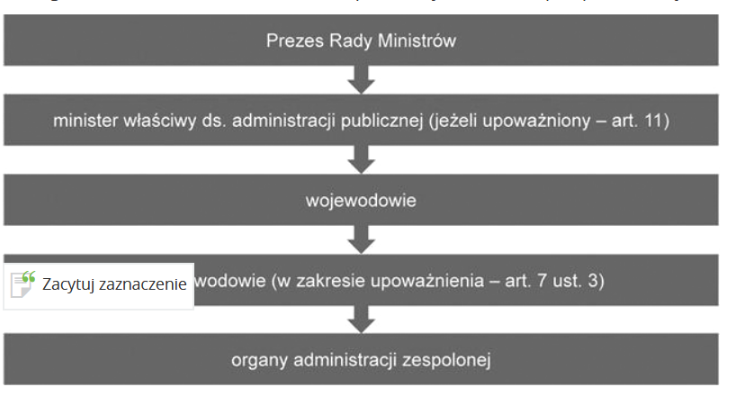
Wojewoda jako organ nadzorowany i jako organ nadzorujący
Całokształt przepisów o wojewodzie wskazuje na następujący układ hierarchiczny:
Źródło: Pacak Mateusz, Zmorek Katarzyna, Ustawa o wojewodzie i administracji rządowej w województwie. Komentarz, LexisNexis 2013

Slide 25
Wojewoda jako organ nadzorowany i jako organ nadzorujący
Art. 61. [Nadzór nad aktami prawa miejscowego]
1. Prezes Rady Ministrów uchyla, w trybie nadzoru, akty prawa miejscowego, w tym rozporządzenia porządkowe, ustanowione przez wojewodę lub organy niezespolonej administracji rządowej, jeżeli są one niezgodne z ustawami lub aktami wydanymi w celu ich wykonania, a także może je uchylać z powodu niezgodności z polityką Rady Ministrów lub naruszenia zasad rzetelności i gospodarności.
2. Prezes Rady Ministrów określi, w drodze rozporządzenia, tryb kontroli aktów prawa miejscowego ustanowionych przez wojewodę i organy niezespolonej administracji rządowej, biorąc pod uwagę konieczność zapewnienia ich zgodności z przepisami powszechnie obowiązującymi oraz polityką Rady Ministrów.
Art. 61 wskazuje po pierwsze organ nadzoru, czyli Prezesa Rady Ministrów, a także kryteria nadzoru (zgodność z ustawami i aktami wydanymi w celu ich wykonania, zgodność z polityką Rady Ministrów, zasadami rzetelności i gospodarności) oraz środek nadzoru w postaci uchylenia aktu prawa miejscowego.
Kryteria nadzoru na działalnością prawotwórczą terenowych organów administracji rządowej to m.in. zgodność z polityką Rady Ministrów, a także z zasadami rzetelności i gospodarności. Pojęcie „polityki Rady Ministrów” jest pojęciem niezwykle szerokim, a w związku z tym niejednoznacznym. Wprowadzenie tego kryterium nadzoru powoduje zdecydowane osłabienie samodzielności prawotwórczej wojewody oraz organów niezespolonej administracji rządowej.
Kryterium zgodności z zasadą rzetelności (często określane po prostu pojęciem rzetelności), które można rozumieć jako ocenę działalności danego podmiotu z punktu widzenia zachowywania przez niego należytej staranności, czyli obowiązujących standardów, zasad, reguł postępowania.
kryterium, zgodności z zasadą gospodarności, dotyczy natomiast ekonomiczności i efektywności w zakresie dysponowania środkami finansowymi i materialnymi.
Jedynym przewidzianym przez ustawodawcę środkiem nadzoru przyznanym Prezesowi Rady Ministrów jest uchylenie aktu prawa miejscowego wojewody lub organu niezespolonej administracji rządowej.
UWAGA: uchylenie danego aktu ma charakter konstytutywny, powodując tym samym skutek ex nunc (od tego
momentu, od zaraz). Oznacza to, że w mocy pozostają wszystkie skutki wywołane uprzednio przez dany akt
prawny.

Slide 26
KONTROLA PROWADZONA PRZEZ WOJEWODĘ
Art. 28. [Zakres i kryteria kontroli sprawowanej przez wojewodę]
1. Wojewoda kontroluje:
1) wykonywanie przez organy rządowej administracji zespolonej w województwie zadań wynikających z
ustaw i innych aktów prawnych wydanych na podstawie upoważnień w nich zawartych, ustaleń Rady Ministrów oraz wytycznych i poleceń Prezesa Rady Ministrów;
2) wykonywanie przez organy samorządu terytorialnego i inne podmioty zadań z zakresu administracji rządowej, realizowanych przez nie na podstawie ustawy lub porozumienia z organami administracji rządowej.
2. Wojewoda w szczególnie uzasadnionych przypadkach może kontrolować sposób wykonywania przez organy niezespolonej administracji rządowej działające w województwie zadań wynikających z ustaw i innych aktów prawnych wydanych na podstawie upoważnień w nich zawartych.
3. Kontrola, o której mowa w ust. 1 i 2, wykonywana jest pod względem:
1) legalności, gospodarności, celowości i rzetelności - w odniesieniu do działalności organów administracji rządowej oraz innych podmiotów;
2) legalności, gospodarności i rzetelności - w odniesieniu do działalności organów samorządu terytorialnego.
UWAGA: kontrola oznacza badanie stanu istniejącego, rzeczywistego i porównywanie go ze stanem postulowanym, a także ustalanie zakresu i przyczyn dostrzeżonych rozbieżności.
W kontekście nadzoru kontrola stanowi wyłącznie jego element, jest jednym z etapów procedury nadzorczej. Pozwala ona bowiem na dokonanie oceny istniejącego stanu rzeczy w celu późniejszego usunięcia stwierdzonych nieprawidłowości przy pomocy przysługujących organowi nadzoru środków władczych.
Kontrola stanowi również element zwierzchnictwa, czyli istoty zespolenia (rozumianego jako skupienie na szczeblu terenowym kompetencji administracyjnych, dotyczących różnych dziedzin administrowania i rozdzielonych na szczeblu centralnym pomiędzy różne organy, w ręku jednego organu jednoosobowego

Slide 27
KONTROLA PROWADZONA PRZEZ WOJEWODĘ
Zgodnie z art. 3 ustawy z dnia 15 lipca 2011 r. o kontroli w administracji rządowej (Dz.U.2020, poz. 224 t.j.)
przeprowadzenie kontroli ma na celu ocenę działalności jednostki kontrolowanej dokonaną na podstawie
ustalonego stanu faktycznego przy zastosowaniu przyjętych kryteriów kontroli.
W przypadku stwierdzenia nieprawidłowości celem kontroli jest również ustalenie ich zakresu, przyczyn i
skutków oraz osób za nie odpowiedzialnych, a także sformułowanie zaleceń zmierzających do usunięcia
nieprawidłowości (kontrola inspekcyjna ≠ kontrola instytucjonalna).
UWAGA: Nadrzędnym (systemowym) celem kontroli w administracji rządowej jest dostarczenie Prezesowi
Rady Ministrów, ministrom, wojewodom oraz innym kierownikom jednostek kontrolujących informacji o
realizacji strategicznych celów państwa, o ewentualnych zagrożeniach (ryzykach) w ich realizacji oraz o
sposobie reakcji na te zagrożenia. W przypadku wykrycia nieprawidłowości celem kontroli jest zapobieganie
powstawaniu nieprawidłowości w działaniu administracji. Kontrola powinna wykrywać nieprawidłowości,
określać, jakie sytuacje prowadzą do ich powstania i – co jednakże równie ważne – wskazywać mechanizmy
zapobiegania ich powstawaniu w przyszłości. Ponadto celem kontroli będzie sygnalizowanie właściwym
odbiorcom o dokonanych ustaleniach z kontroli.
W nowoczesnej administracji kontrola instytucjonalna powinna być w pełni wykorzystana przez kierowników
jednostek, ministrów kierujących określonymi działami, a także przez Prezesa Rady Ministrów na poziomie
strategicznego zarządzania sektorem publicznym. W ten sposób kontrola instytucjonalna może wspierać cele
strategiczne i długookresowe sektora publicznego (poziom strategiczny).
Skuteczna i profesjonalna kontrola instytucjonalna stanowi istotny element kontroli zarządczej wspierający
Prezesa Rady Ministrów, ministra, wojewodę (i każdego kierownika jednostki) w zapewnieniu funkcjonowania
adekwatnej, skutecznej i efektywnej kontroli zarządczej we wszystkich obszarach.

Slide 28
KONTROLA PROWADZONA PRZEZ WOJEWODĘ
Wojewoda:
dokonuje kontroli działalności organów samorządu terytorialnego w ramach sprawowania nad nimi nadzoru,
dokonuje kontroli działalności organów rządowej administracji zespolonej w województwie w ramach sprawowanego zwierzchnictwa.
UWAGA: Uprawnienia kontrolne wojewody zostały uregulowane jako odrębna funkcja wojewody w rozdziale 3
ustawy. Nie jest to więc po prostu zwykłe unormowanie jednej z funkcji wojewody, ale pewna ekspozycja
kompetencji kontrolnych tego organu, wskazująca na priorytetową funkcję wojewody w zakresie
sprawowania administracji publicznej.
UWAGA: Przyznane wojewodzie w stosunku do organów rządowej administracji zespolonej w województwie,
organów samorządu terytorialnego wykonujących zadania z zakresu administracji rządowej oraz organów
niezespolonej administracji rządowej uprawnienia kontrolne są w istocie przejawem pełnienia przez niego
funkcji przedstawiciela Rady Ministrów w województwie.
UWAGA: Kryteria kontroli należy rozumieć jako „punkty widzenia, odniesienia, mierniki z perspektywy
których dokonywane jest sprawdzanie i ocenianie działalności czy stanów poddanych kontroli”. Możliwe jest
jedynie wskazanie najczęściej spotykanych kryteriów kontroli, takich jak: legalność, gospodarność, celowość
czy rzetelność.

Slide 29
KONTROLA PROWADZONA PRZEZ WOJEWODĘ
dwa aspekty pojęcia legalność: po pierwsze - istnienie podstawy prawnej upoważniającej do podjęcia określonego działania oraz po drugie - zgodność z obowiązującym prawem. Jednocześnie zauważa się jednak, że w istocie pierwszy z tych aspektów zawiera się w drugim,
gospodarność oznacza optymalne dysponowanie środkami finansowymi i materialnymi oraz badanie, czy jednostka działa zgodnie z zasadą racjonalnego gospodarowania, tzn. czy osiąga maksymalne wyniki, efekty przy najniższych kosztach, nakładach, środkach majątkowych,
celowość należy rozumieć jako dokonywanie oceny podmiotu kontrolowanego pod względem stopnia realizacji celów i zadań przed nim postawionych. Celowość oznacza, czy dana jednostka działa zgodnie z wyznaczonymi celami, zadaniami określonymi w statucie, regulaminie bądź aktach normatywnych. Kryterium to odwołuje się również do tego, czy dane działanie jest racjonalne, pożyteczne i czy przynosi spodziewane efekty.
rzetelności definiuje się jako uczciwość, należyte wypełnianie obowiązków, terminowość, dyscyplinę wykonania, sumienność, solidność, prawdomówność, słowność oraz zgodność dokumentów, ewidencji i sprawozdań ze stanem faktycznym. Co więcej, kryterium rzetelności „obejmuje ocenę działania pod kątem należytej staranności.

Slide 30
KONTROLA PROWADZONA PRZEZ WOJEWODĘ
4 PODMIOTY PODLEGAJĄCE KONTROLI WOJEWODY
organy rządowej administracji zespolonej w województwie
wojewoda kontroluje wykonywanie przez nie zadań wynikających z ustaw i innych aktów prawnych wydanych na podstawie upoważnień w nich zawartych, ustaleń Rady Ministrów oraz wytycznych i poleceń Prezesa Rady Ministrów. Zakres dopuszczalnej kontroli wojewody jest więc w tym przypadku bardzo szeroki,
cztery kryteria kontroli: legalność, gospodarność, celowość i rzetelność,
organy samorządu terytorialnego wykonujące zadania z zakresu administracji rządowej
wojewoda kontroluje wykonywanie przez organy samorządu terytorialnego i inne podmioty zadań z zakresu administracji rządowej, realizowanych przez nie na podstawie ustawy lub porozumienia z organami administracji rządowej,
w przypadku JST widoczna jest różnica między sprawowaniem przez wojewodę nadzoru nad ich działalnością (art. 3 ust. 1 pkt 4 oraz art. 12 niniejszej ustawy oraz rozdział 10 u.s.g., rozdział 8 u.s.p., rozdział 7 u.s.w.) a kontrolowaniem przez niego organów samorządu terytorialnego na podstawie omawianego przepisu, w trybie i na zasadach określonych w ustawie o kontroli w administracji rządowej. Oprócz bowiem tej różnicy, iż w pierwszym przypadku kontrola jest tylko elementem nadzoru, a w drugim ma charakter samodzielny, należy zauważyć, że odmienne są w tych przypadkach również kryteria kontroli. Nadzór nad działalnością gminy, powiatu i samorządu województwa jest sprawowany wyłącznie na podstawie kryterium zgodności z prawem, a kontrola z art. 28 dokonywana jest w oparciu o trzy kryteria: legalność, gospodarność i rzetelność
UWAGA: Organy samorządu terytorialnego mogą wykonywać zadania z zakresu administracji rządowej tylko
na podstawie umocowania wynikającego z przepisów zawartych w ustawach szczególnych. Przykłady takich
przepisów znajdują się w dwóch ustawach samorządowych - w art. 8 ust. 2 u.s.g. oraz art. 5 ust. 1 u.s.p.,
brak jest natomiast stosownego przepisu w ustawie o samorządzie województwa.

Slide 31
KONTROLA PROWADZONA PRZEZ WOJEWODĘ
4 PODMIOTY PODLEGAJĄCE KONTROLI WOJEWODY
inne podmioty wykonujące zadania z zakresu administracji rządowej
źródłem wykonywania zadań z zakresu administracji rządowej może być przepis ustawy albo stosowne porozumienie z organem administracji rządowej. Zlecenie ustawowe oraz porozumienie to podstawowe formy przekazywania kompetencji.
działające w województwie organy niezespolonej administracji rządowej (WYJĄTKOWO!)
kontrola wojewody możliwa wyłącznie w szczególnie uzasadnionych przypadkach, wyjątkowy charakter tej kontroli, istota braku zespolenia sprowadza się bowiem do braku zwierzchnictwa wojewody i wymaga względnie pełnej niezależności organu niezespolonego,
co do zasady organem właściwym do przeprowadzania kontroli takiego organu będzie właściwy minister,
przedmiotem kontroli wojewody może być wykonywanie przez organy niezespolonej administracji rządowej działające w województwie zadań wynikających z ustaw i innych aktów prawnych wydanych na podstawie upoważnień w nich zawartych.

Slide 32
ZASADY I TRYB KONTROLI W ADMINISTRACJI RZĄDOWEJ
Ustawa z dnia 15 lipca 2011 r. o kontroli w administracji rządowej: art. 1 – 58
ustawa nazywana jest przez praktyków swoistego rodzaju regulacją systemową (ramową) postępowania kontrolnego w administracji rządowej, w której uregulowano zasady i tryb prowadzenia kontroli jednostek administracji rządowej,
regulacja ta ma charakter generalny, kształtujący zasadnicze kwestie związane z postępowaniem kontrolnym, ponieważ definiuje organy właściwe w sprawach kontroli w administracji rządowej, reguluje planowanie i przygotowanie kontroli, określa uprawnienia kontrolowanego i kontrolującego, sposób dokumentowania kontroli oraz opracowywania jej wyników,
ustawa dotyczy wyłącznie instytucjonalnej kontroli zewnętrznej przeprowadzanej w organach i jednostkach podległych i nadzorowanych przez podmioty kontrolujące,
ustawa nie dotyczy kontroli specjalistycznych, prowadzonych na podstawie innych ustaw, np. kontroli wykonywanych przez Urząd Zamówień Publicznych na podstawie p.z.p., czy kontroli prowadzonych na podstawie ustawy z 17.05.1989 r. – Prawo geodezyjne i kartograficzne,
ustawa nie odnosi się do kwestii kontroli wewnętrznych, ponieważ uznano, że jest to sfera kompetencji kierownika jednostki (ministra, Szefa KPRM, wojewody, kierownika urzędu centralnego, kierownika jednostki organizacyjnej), do którego należy uregulowanie tego obszaru według przez siebie określonych potrzeb zarządczych.

Slide 33
ZASADY I TRYB KONTROLI W ADMINISTRACJI RZĄDOWEJ
ZASADY KONTROLI
1) Postępowanie kontrolne, uregulowane w ustawie, opiera się na czterech podstawowych zasadach, tj. prawdy obiektywnej, podmiotowości, kontradyktoryjności oraz pisemności,
2) Realizacja tych zasad następuje poprzez bezstronne i zgodne z rzeczywistym stanem rzeczy dokonywanie ustaleń kontroli, dotyczących jednostki objętej kontrolą, opartych na ustaleniach, a także przez ich rzetelne prezentowanie:
zarówno postępowanie dowodowe, jak i prezentowanie ustaleń i ocen następuje w formie pisemnej,
ustawa zapewnia kontrolowanemu możliwość aktywnego udziału w postępowaniu kontrolnym, w szczególności poprzez zapewnienie w toku postępowania kontrolnego możliwości korzystania ze środków odwoławczych, składania wyjaśnień oraz oświadczeń dotyczących przedmiotu kontroli,

Slide 34
ZASADY I TRYB KONTROLI W ADMINISTRACJI RZĄDOWEJ
TRYB KONTROLI
Art. 11 [Tryby kontroli]
Kontrolę przeprowadza się w trybie zwykłym lub uproszczonym.
Art. 14 – 50 Kontrola w trybie zwykłym
Art. 51 – 53 Kontrola w trybie uproszczonym

Slide 35

Dziękuję za uwagę…
Dziękuję za uwagę

Slide 36
UWAGA…
Powyższa prezentacja- 36 kolejno
ponumerowanych slajdów - została
przygotowana wyłączanie w celach
ogólnoinformacyjnych i szkoleniowych.
Małgorzata Kozłowska wszelkie prawa
zastrzeżone.
Materiały szkoleniowe przekazane wyłącznie
do użytku wewnętrznego. Nie podlegają
rozpowszechnianiu.

